Slide 1
Панорама открытых уроков и занятий по теме методического проекта «Система педагогического взаимодействия технологий ЛОО»
МО (1-4)
педагогами начальных классов подготовлены и проведены 7, посещены 22 ( из них: 11 уроков и 11 занятий)
2018-2019 уч. год

Slide 2
Педагогические технологии, реализующие ЛОО:
Наиболее удачными можно считать (по направленности БУД):
– личностные БУД: технология развивающего обучения – Волкова И.В., прием «Вспомним. Покажем. Расскажем»; Лапошко Е.П., прием «Фотография»; Бикмухаметова Е.С., прием «Делай, как я. Повторяй за мной»;
– коммуникативные БУД: технология взаимодействия – Иванова А.Ю., ряд заданий в ОРУ; Брекова Г.Г., «Сотвори солнце в себе» в форме оздоровительной минутки; Тумаш С.Б., игра «Встречаем гостей»;
– регулятивные БУД: технология коллективного взаимообучения – Михайлова Е.В., прием «Пазлы словосочетаний»; проблемная технология – Волкова И.В., прием «Четыре конверта»; Брекова Г.Г., «Остановка игры-путешествия «Почему нельзя?»»
– познавательные БУД: разноуровневая технология ЛОО в Д/З – Михайлова Е.В., прием «Создадим книгу своими руками»; Волкова И.В., «Сделай сам».
Всеми педагогами в сопровождении уроков/занятий творчески использовались ИК-Технологии и разнообразные средства дидактики.

Slide 3
3 класс Урок русского языка по теме «Слова, обозначающие названия предметов»
учитель ВОЛКОВА ИННА ВАЛЕНТИНОВНА

Slide 4
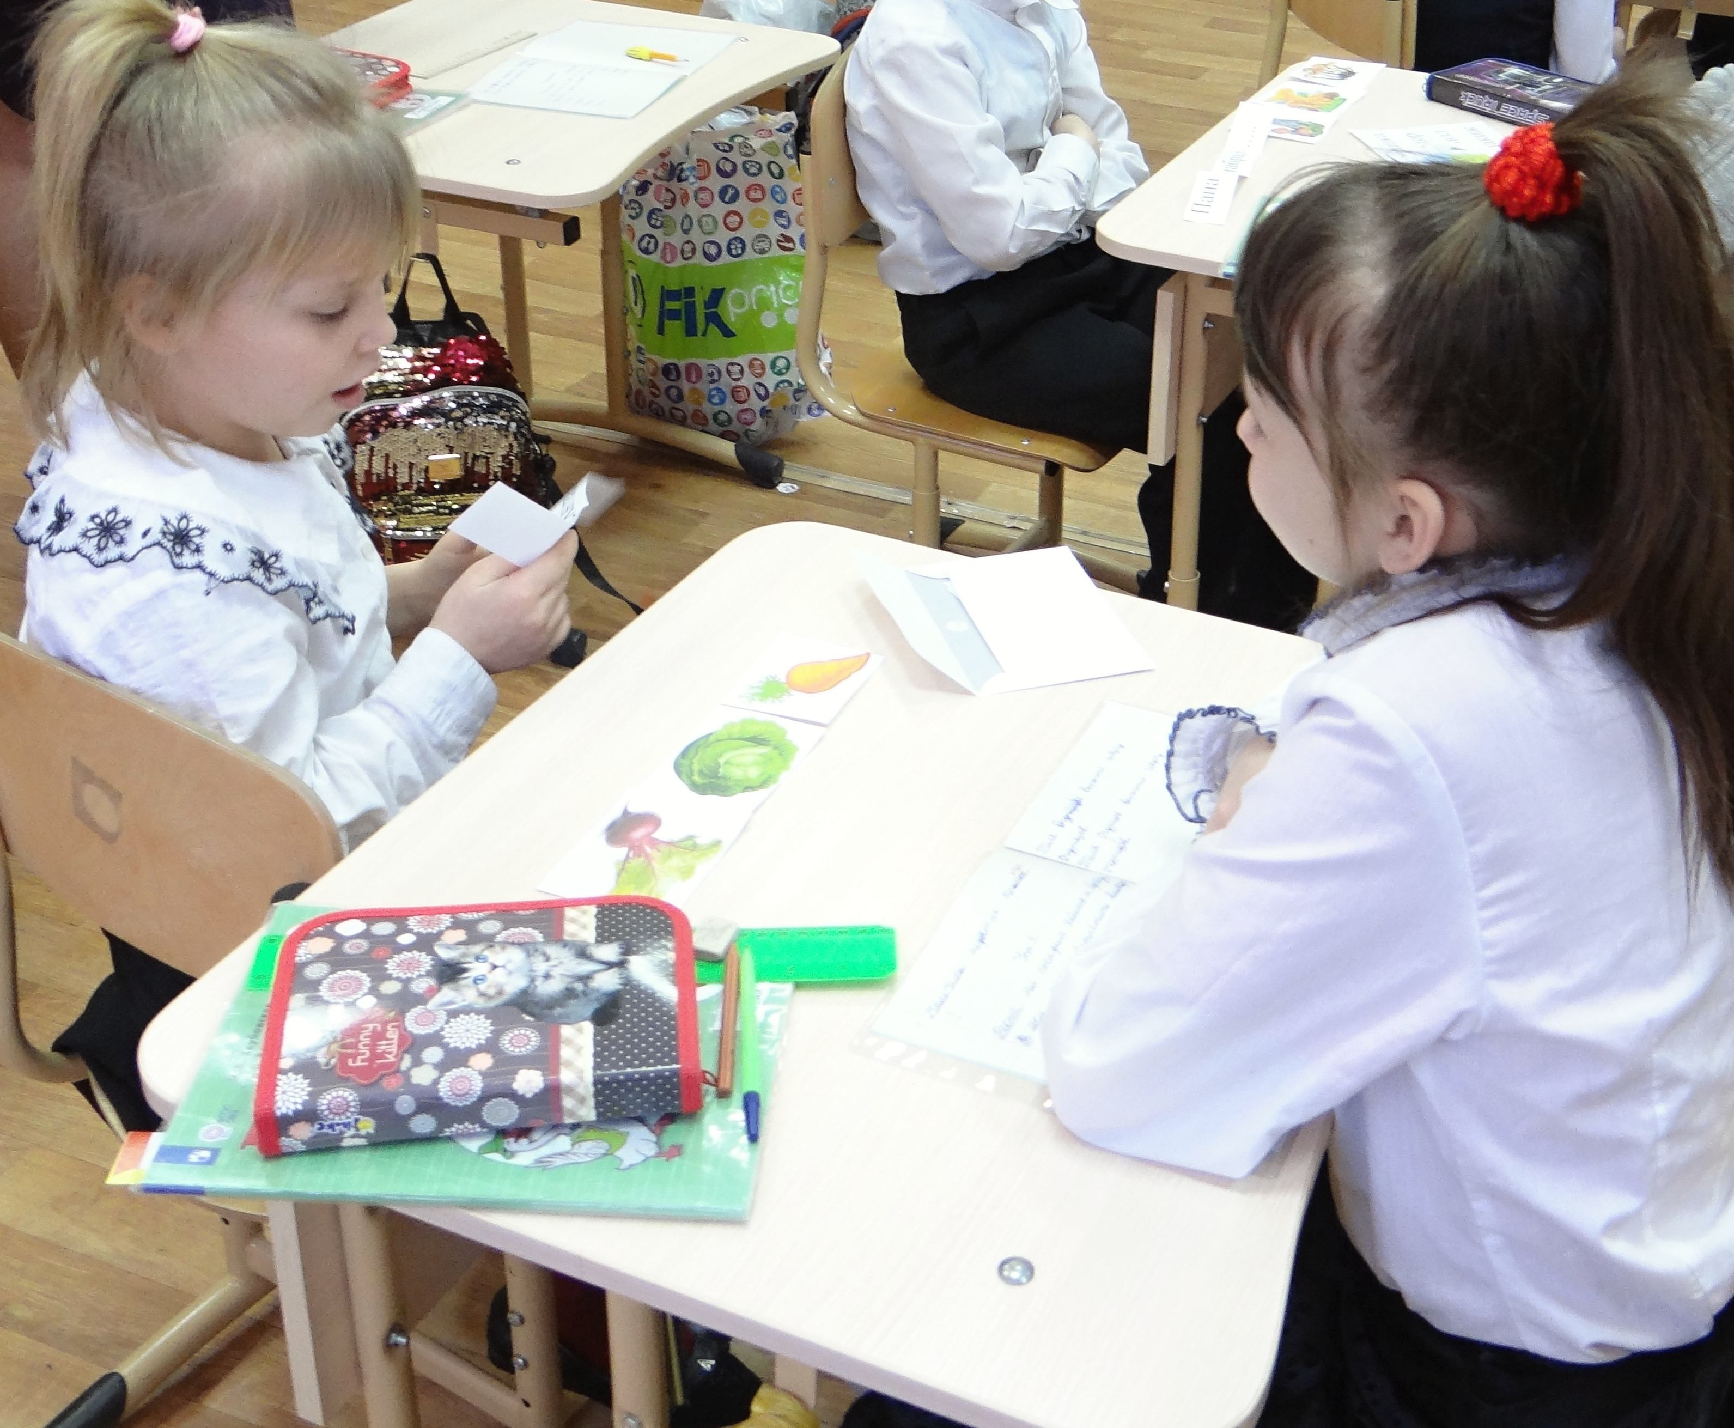
технология коллективного взаимообучения
Формирует самостоятельность
Успешно реализует принцип «субъект-субъект»
Повышает ответственность не только за свои успехи, но и за результаты совместной работы

Slide 5
Технология взаимного обучения позволяет формировать следующие коммуникативные БАЗОВЫЕ учебные ДЕЙСТВИЯ
Слушать и понимать инструкцию к учебному заданию в разных видах деятельности
Сотрудничать со сверстниками в разных ситуациях; доброжелательно относиться друг к другу
Уметь договариваться и изменять свое поведение в соответствии с сложившейся ситуацией

Slide 7
3 класс воспитательное занятие по теме «путешествие в королевство здоровья»
воспитатель БРЕКОВА ГАЛИНА ГРИГОРЬЕВНА

Slide 8
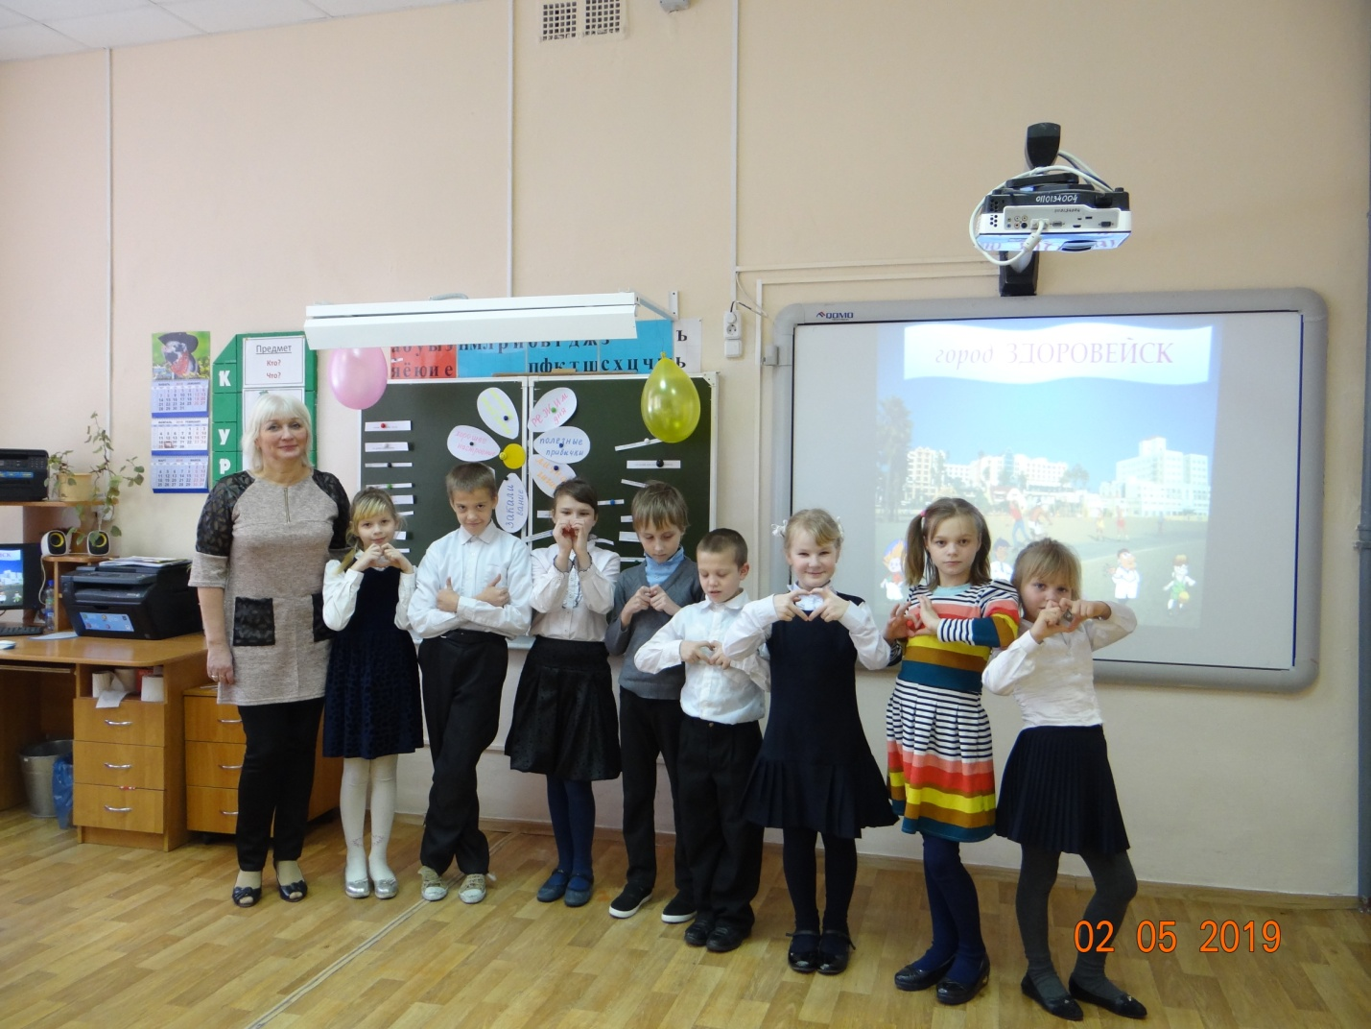
На занятии я использовала педагогические технологии, реализующие личностно-ориентированный подход в процессе воспитания – такие как:
игровая технология,
технология сотрудничества в малых группах,
технология, развивающая творческую индивидуальность детской личности,
здоровьесберегающая технология.
Выбрала я их по двум основным причинам:
- это крайне целесообразно для развития и воспитания обучающихся с умственной отсталостью.
- это современные образовательные технологии, основанные на активизации и интенсификации (то есть, использовании схемных и знаковых моделей предлагаемой ситуации) деятельности обучающихся.
В младшем школьном возрасте ведущей является игровая деятельность, в которой ребенок познает окружающий его мир. На этой технологии я и остановлюсь более подробно. Каждый вид игр помогает в развитии ребенка, как здорового человека, так и здоровой личности. При правильном подборе игр можно спланировать и создать условия для нормального развития и социализации ребенка, что является основной целью воспитания детей с интеллектуальными нарушениями.

Slide 9
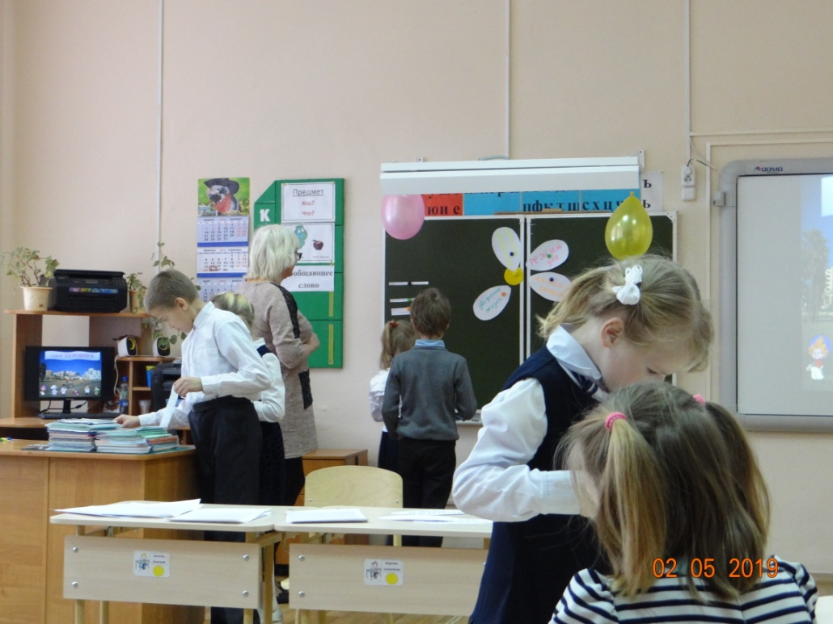
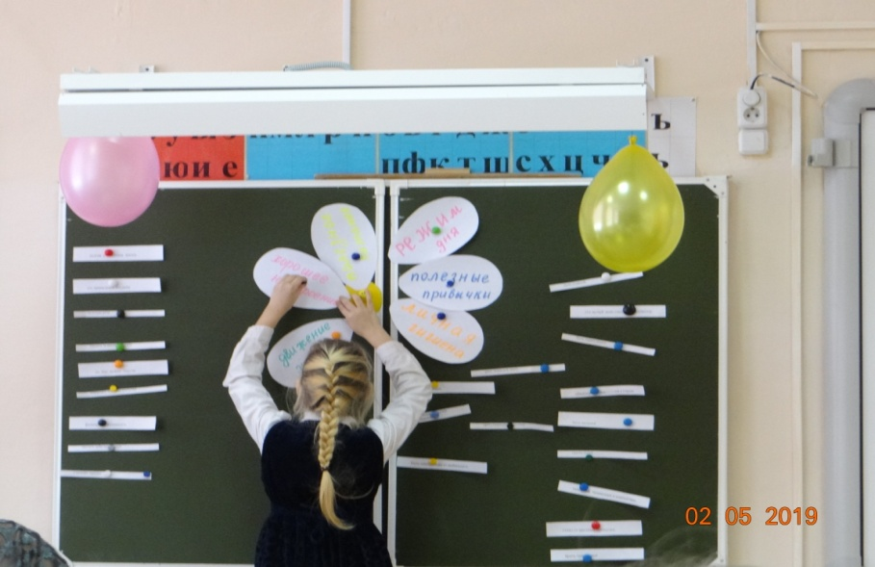
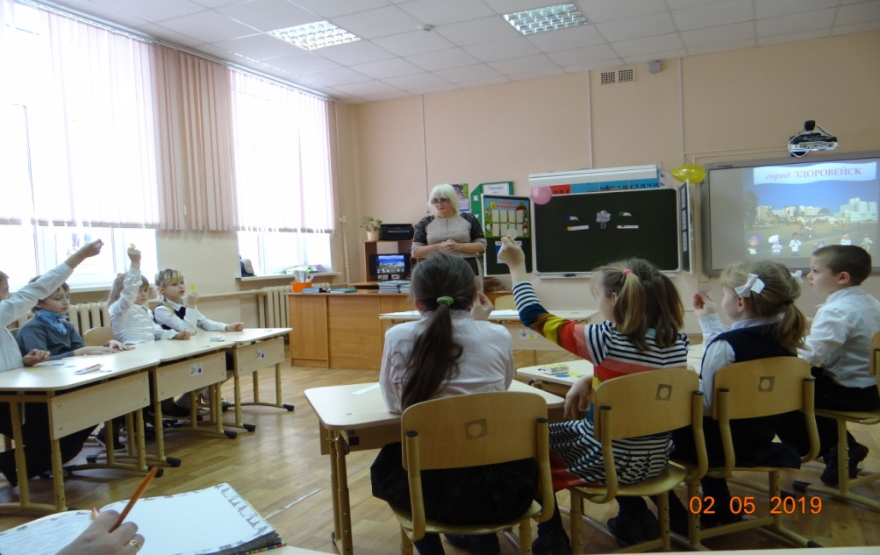
Игровая форма занятия создавалась при помощи игровых приемов и ситуаций, выступающих как средство побуждения и стимулирования обучающихся.
Деятельность обучающихся была построена на творческом использовании игровых действий .
Реализация игровых приёмов и ситуаций на занятии происходила по таким основным направлениям: *дидактическая цель ставилась перед обучающимися в форме игровой задачи; *успешное выполнение дидактического задания связывалось с игровым результатом, *деятельность подчинялась правилам игры.
Во взаимосвязи способов дифференциации, сочетающихся с игровой технологией преодолевались трудности общения у обучающихся. Все используемые приемы, способы помогали обогащать опыт детей в ведении здорового образа жизни.
Вся работа в целом была направлена на формирование таких базовых действий, как:
умение подчиняться общим требованиям, слушать и понимать инструкции к заданию;
проявлять ответственность при выполнении задания;
отличать правильно выполненное задание от неверного;
использовать принятые ритуалы социального взаимодействия с одноклассниками и воспитателем.

Slide 10
Всем педагогам спасибо за подготовку и проведение открытых мероприятий
Предложения:
- самостоятельно продолжить изучение технологий ЛОО;
- эффективно применять на практике элементы данных технологий во взаимодействии;
- принять участие в сетевых конкурсах авторских разработок.

